Slide 1

স্বাগতম

Slide 2

পরিচিতি
শ্রেণিঃ ষষ্ঠ
বিষয়ঃ তথ্য ও যোগাযোগ প্রযুক্তি
অধ্যায়ঃ তৃতীয়
পাঠঃ ০২
সময়ঃ
তারিখঃ
এলএম আছহাব উদ্দিন হৃদয়
সহকারি শিক্ষক
পেকুয়া বালিকা উচ্চ বিদ্যালয়

Slide 3
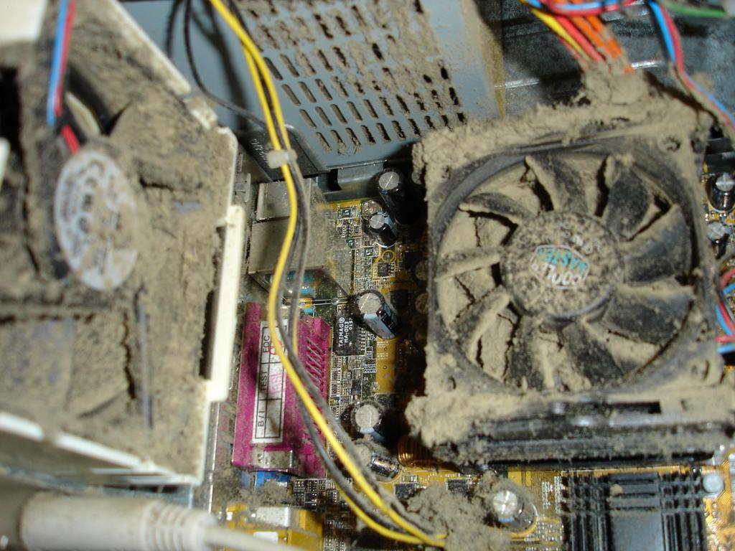
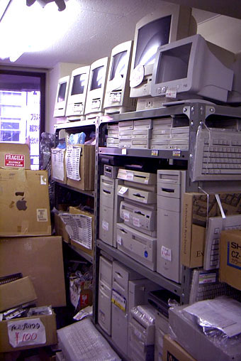
ছবি দুটি লক্ষ্য কর
অপরিষ্কার যন্ত্রাংশ
পরিষ্কার কম্পিউটার

Slide 4

আজকের পাঠ….
আইসিটি যন্ত্রপাতি রক্ষণাবেক্ষণ

Slide 5
শিখনফল
এই পাঠ শেষে শিক্ষার্থীরা...
১. রক্ষণাবেক্ষণ কী তা বলতে পারবে;
২. আইসিটি যন্ত্রপাতির নাম উল্লেখ করতে পারবে;
৩.আইসিটি যন্ত্রপাতি রক্ষণাবেক্ষণের উপায় ব্যাখ্যা করতে পারবে।

Slide 6
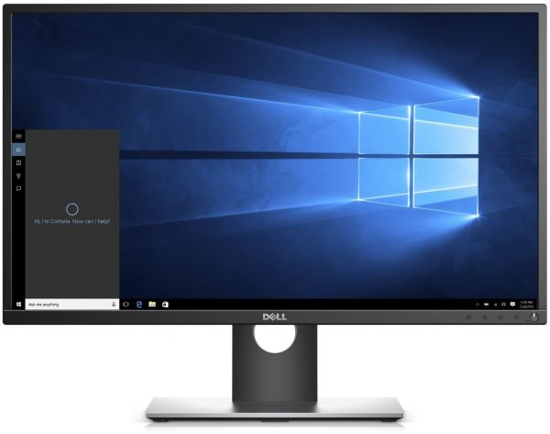
মনিটর

Slide 7
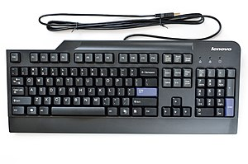
কীবোর্ড

Slide 8
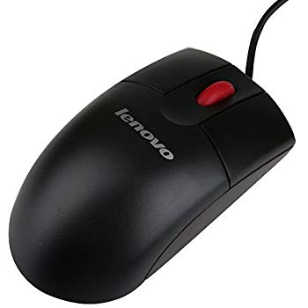
মাউস

Slide 9
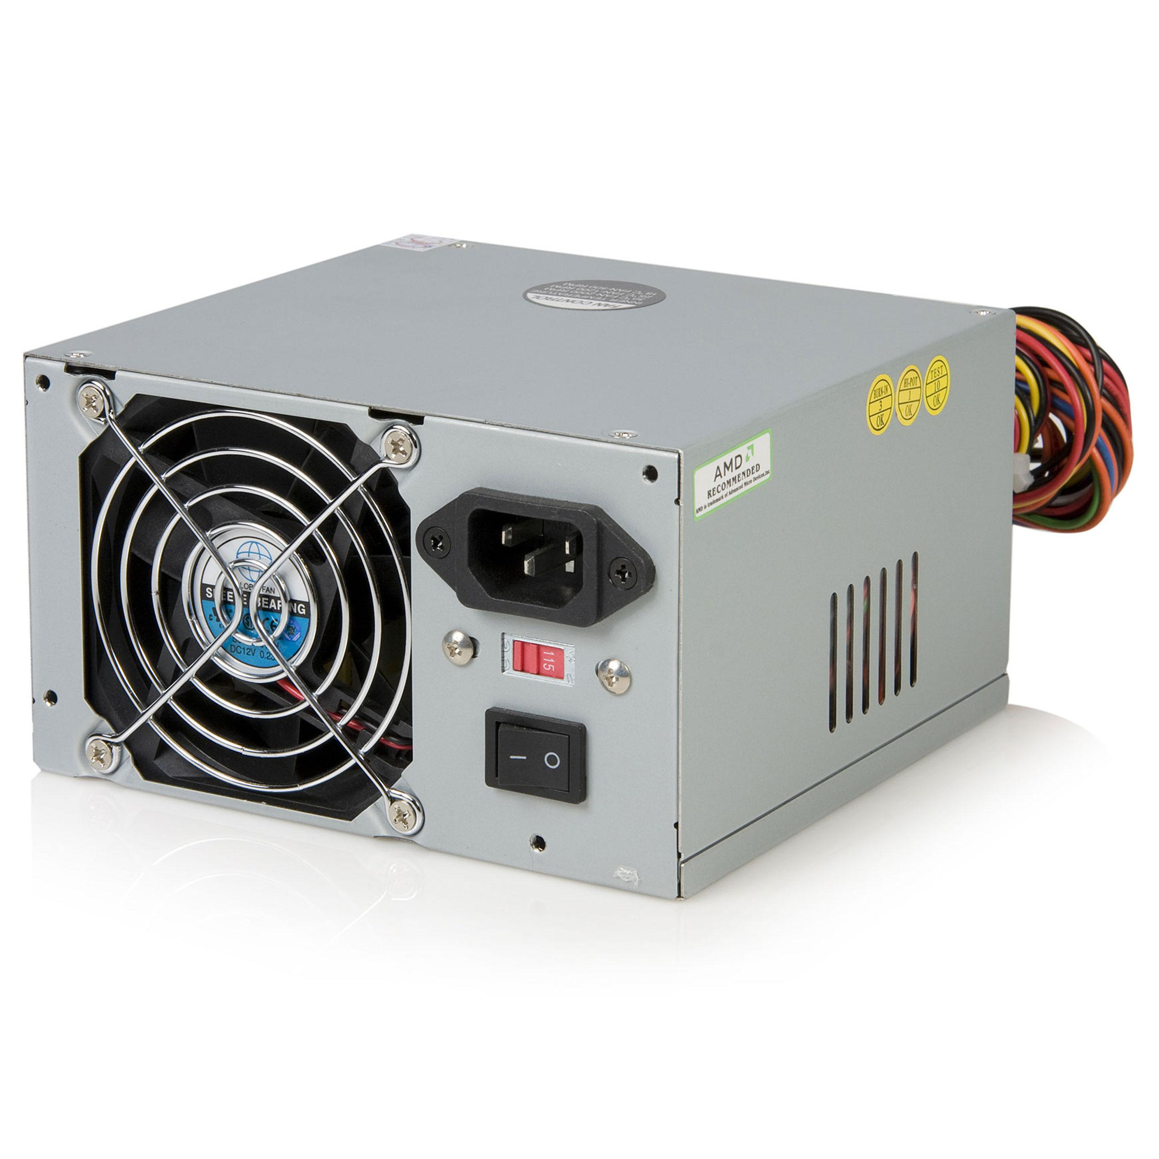
পাওয়ার ইউনিট

Slide 10
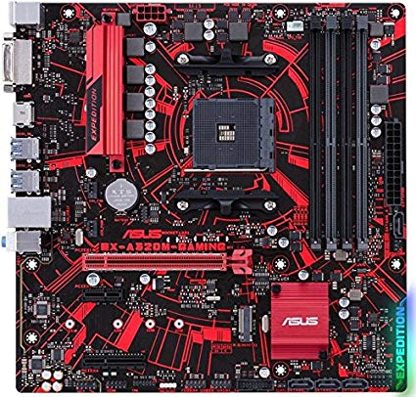
মাদারবোর্ড

Slide 11
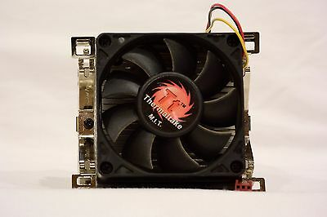
কুলিং ফ্যান

Slide 12
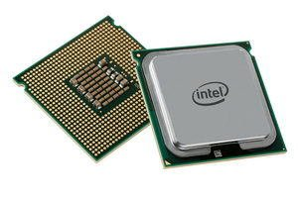
প্রসেসর

Slide 13
একক কাজ
তিনটি আইসিটি যন্ত্রের নাম বল।

Slide 14
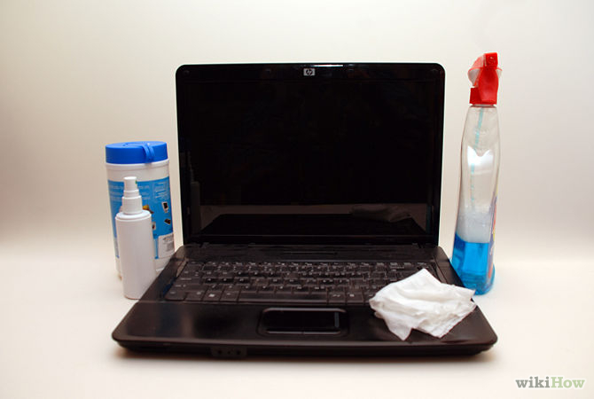
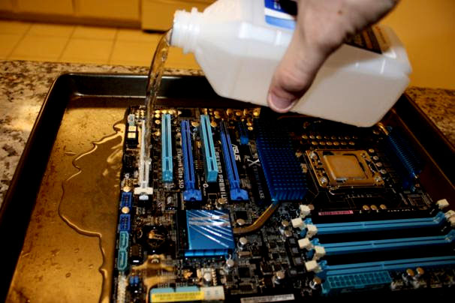
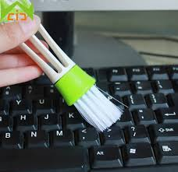
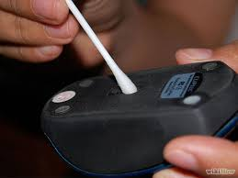
কম্পিউটার মনিটর ও ক্লিনার
মাদার বোর্ড পরিষ্কার করছে
ব্রাশ দিয়ে কী-বোর্ড পরিষ্কার করছে
কটনবার দিয়ে মাউস পরিষ্কার

Slide 15
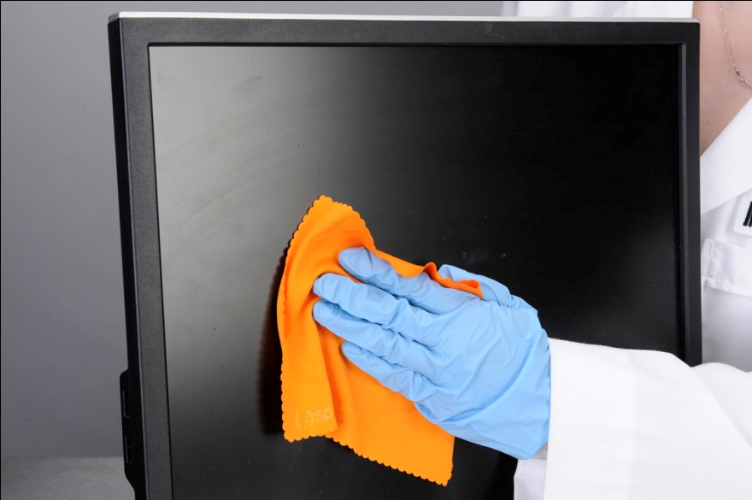
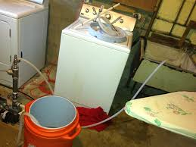
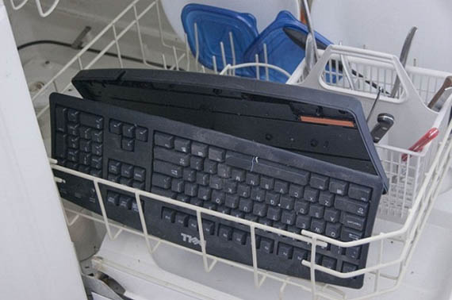
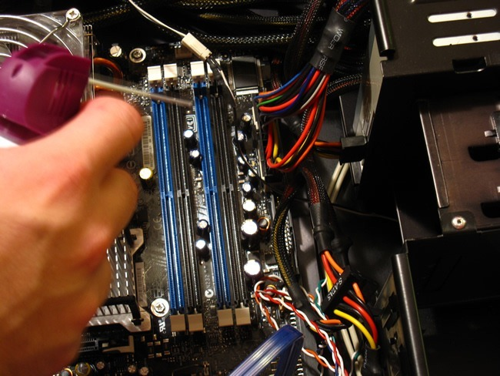
নরম সুতি কাপড় ব্যবহার করা
তরল জাতীয় কোন জিনিস রাখা যাবে না
পরিষ্কার ট্রেতে কী-বোর্ড রাখা
কটনবার দিয়ে স্লট পরিষ্কার

Slide 16
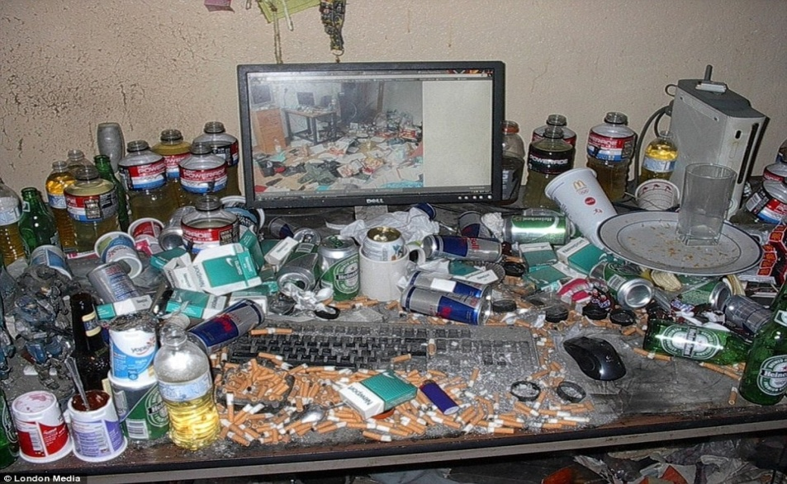
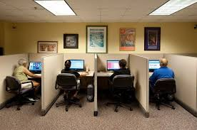
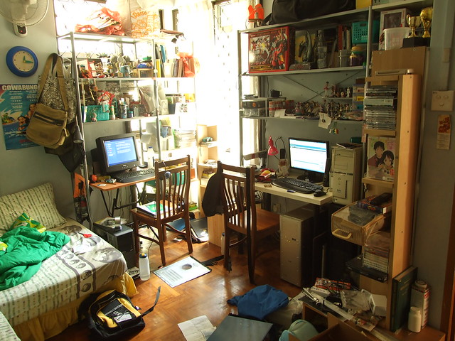
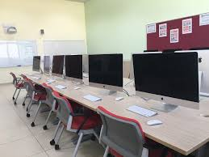
অপরিচ্ছন্ন পরিবেশে সংরক্ষণ
পরিচ্ছন্ন পরিবেশে ব্যবহার
আইসিটি যন্ত্রপাতির নিরাপদ সংরক্ষণ
পরিচ্ছন্ন পরিবেশে সংরক্ষণ

Slide 17
দলীয় কাজ
আই,সি,টি যন্ত্রাংশ কিভাবে সংরক্ষণ করবে তার উপায় লিখ ।

Slide 18
মূল্যায়ন
আইসিটি যন্ত্রপাতি সংরক্ষণে যে কোন দুটি পদক্ষেপের নাম বল
আইসিটি যন্ত্রপাতি রক্ষণাবেক্ষণের সময় কি কি বিষয়ে সতর্ক বা সাবধানতা থাকা প্রয়োজন ?

Slide 19
বাড়ির কাজ
তোমার বাড়ীতে কম্পিউটারের বিভিন্ন যন্ত্র পাতির যত্ন তুমি কিভাবে কর তা খাতায় লিখে আনবে।

Slide 20

ধন্যবাদ

